Slide 1

Руководитель проекта:
Миловидова Анастасия Геннадьевна
«Мы чувашами родились…»

Slide 2

Проект «Мы чувашами родились…»
создание условий для формирования духовно-нравственных ценностей детей дошкольного возраста , способствующих их успешному развитию в культурном пространстве своей малой Родины- Чувашии.
«Мы чувашами родились…»

Slide 3
Актуальность проекта:
В настоящее время актуальным направлением воспитания является формирование у ребёнка начал национального самосознания, интереса к национальной культуре и традициям посредством возрождения утраченных ценностей, погружения в истоки национальной культуры.
«Мы чувашами родились…»

Slide 4
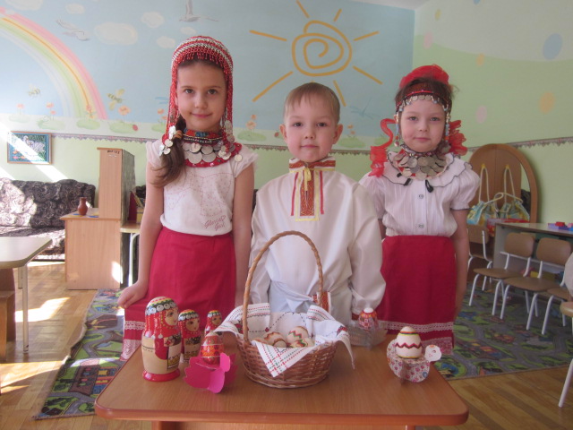
Цель проекта: повышение уровня знаний детей дошкольного возраста о культуре чувашского народа.
«Мы чувашами родились…»

Slide 5
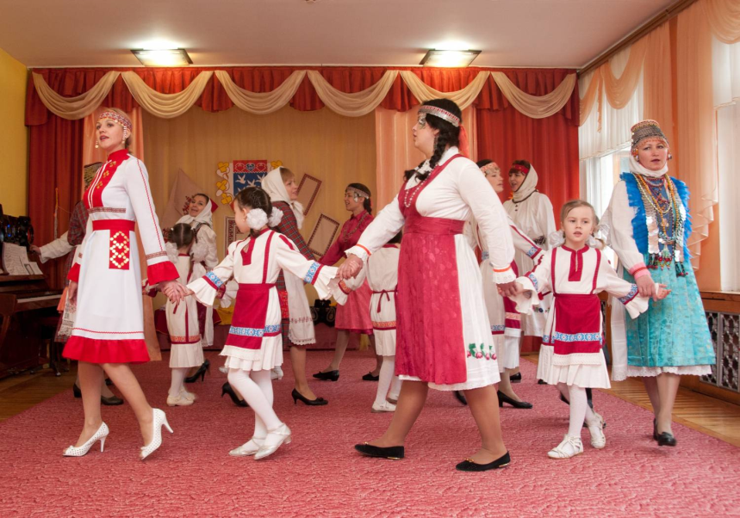
Задачи проекта:
1) Рассказать детям об истории Чувашской Республике;
2) Воспитывать эмоционально-положительное отношение к чувашскому народу, интерес к его прошлому и настоящему;
3) Формирование способности индивидуального самовыражению в процессе продуктивной художественно-творческой деятельности.

Slide 6
План мероприятий :
1) Знакомство детей с историей чувашского народа путем:
чтения мифов и преданий об их происхождении;
чтения стихов о предметах старины, о родном крае;
чтения и рассказывания чувашских народных сказок;
2) Чувашские детские игры «Паттăр вăййисем»:
-«Надень тухью», « Тили-рам», « Колобок» и т.д.
3) Дидактические игры:
«Слова приветствия»;
«Найди такой же узор»;
«Найди значение узора»; и т.д.
«Мы чувашами родились…»

Slide 7
Ожидаемые результаты.
1) Появление интереса к культуре Чувашии.
2) Расширение знаний в сфере художественно-творческой деятельности чувашского народа. 3) Развитие способности восприятия и осмысления первичных орнаментальных образов-символов чувашских узоров;
4) Развитие умений участвовать в спортивных играх
«Мы чувашами родились…»

Slide 8
Целевая аудитория:
Дети в возрасте от 3 до 7 лет
Младшая группа(3-4 года)
Средняя группа(4-5 лет)
Старшая группа(6-7 лет)
«Мы чувашами родились…»

Slide 9
Что у нас уже есть:
Разработан механизм реализации проекта.
Разработаны задания для детей дошкольного уровня в 4-х комплектах.
Разработан календарный план проекта
Разработан бюджет проекта
«Мы чувашами родились…»

